Slide 1

MyAnalyze 商品銷售分析系統
盧映婷
Java 雲端應用開發工程師實戰養成班
2024.01

Slide 2

目錄
動機與目的
系統架構
系統操作使用流程
demo

Slide 3
動機與目的
動機
網購已成為現代人其中之一的消費行為，愈來愈多人想進電商產業分一杯羹，有一個好使用的分析網站，可以讓經營者在市場上站穩腳步
目的
用程式來解決問題，提供使用者一個可視覺化、系統性的分析網站，減少人工整理銷售資料的時間，增加工作效率

Slide 4

系統架構

Slide 5







系統架構
View
Controller
Service
DAO
JSP
JdbcTemplate
AOP
Logging Aspect
Login Interceptor
Exception handler

Slide 6
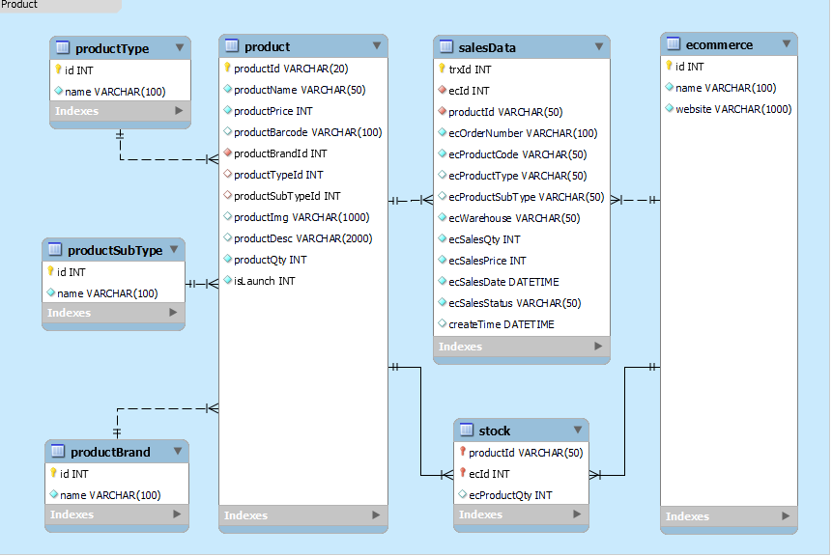

資料庫 ER Model

Slide 7
網站地圖 Sitemap
登入
首頁
MyAnalyze
權限識別
Level 2
管理人員
Level 1
分析人員
Level 3
主管
平台
權限設定
商品
Momo
PChome
蝦皮
新增員工
員工設定
商品新增
商品管理

Slide 8

系統操作與流程

Slide 9
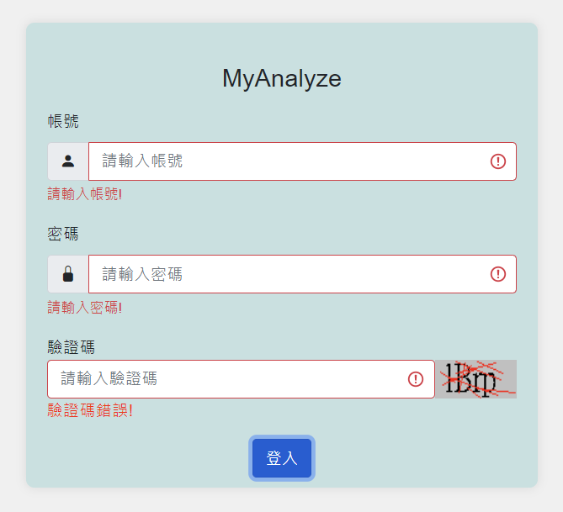
登入
運用Bootstrap 的validation，
以及session失效管理，確保員工帳號、密碼輸入正確才能登入
Captcha驗證
隨機的驗證碼生成，增加員工登入的安全性

Slide 10
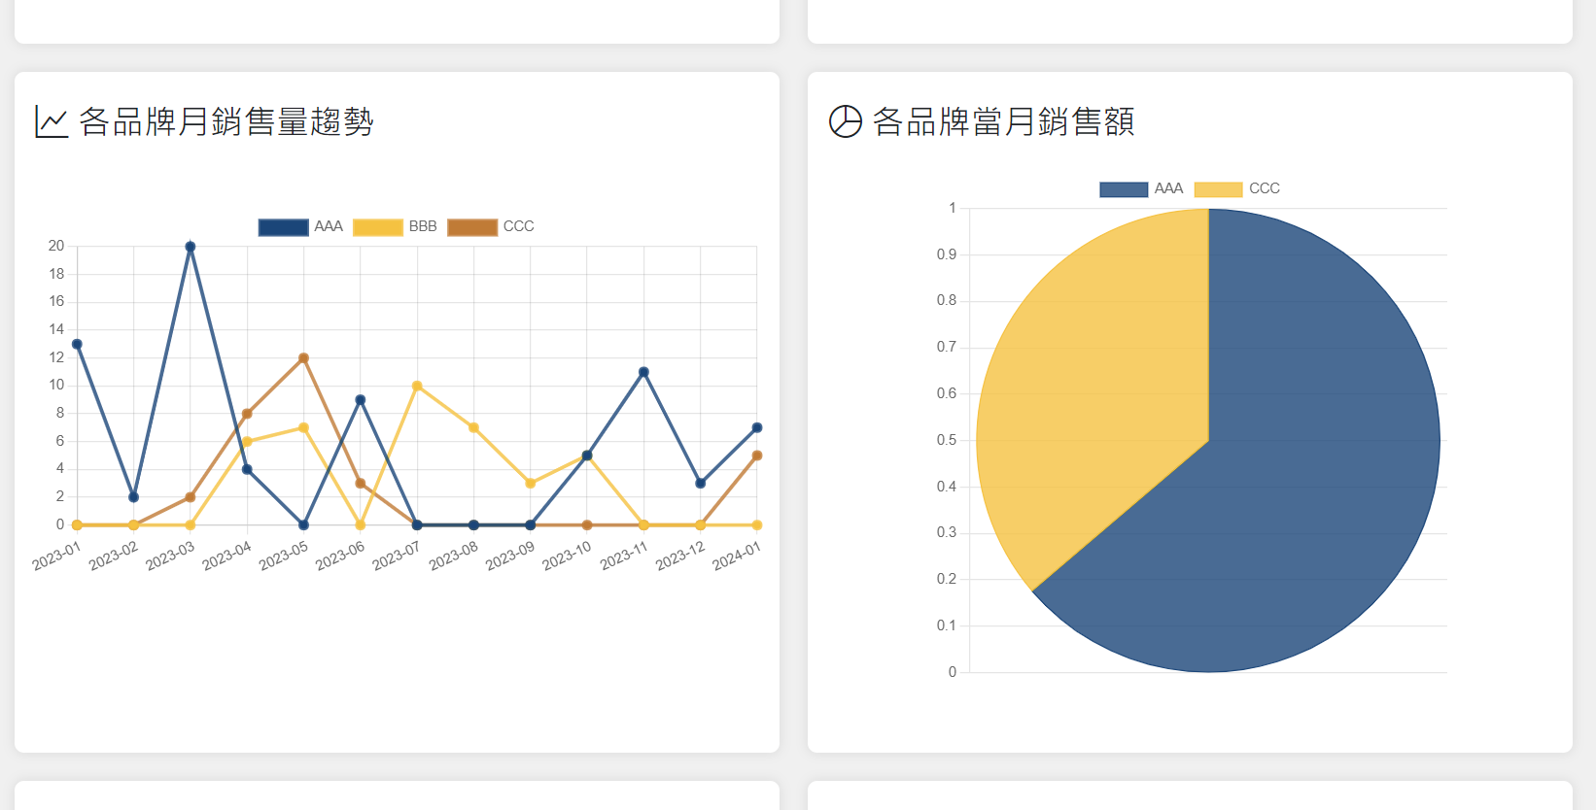


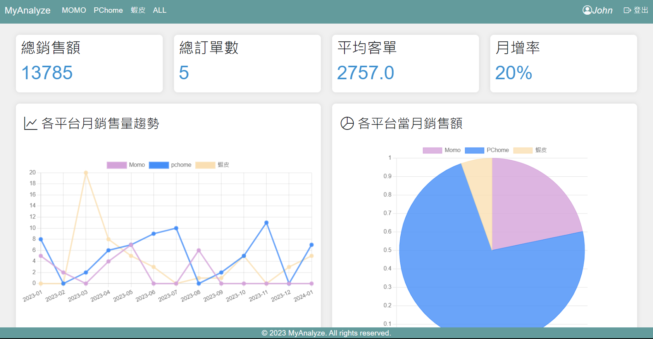
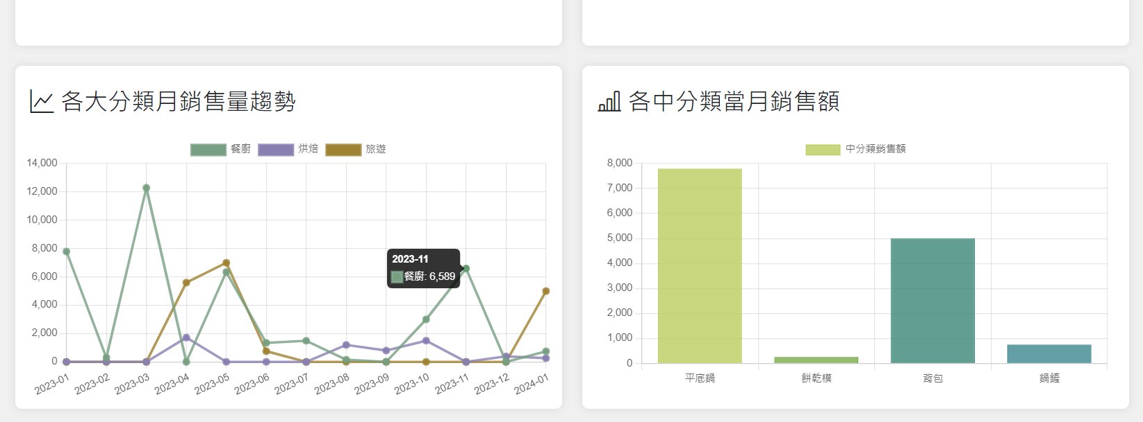
首頁
Level不同，可看到的畫面不同
運用chart.js將數據視覺化，
使用者可清楚掌握公司營運狀況

Slide 11
系統操作與流程 分析人員操作畫面

Slide 12
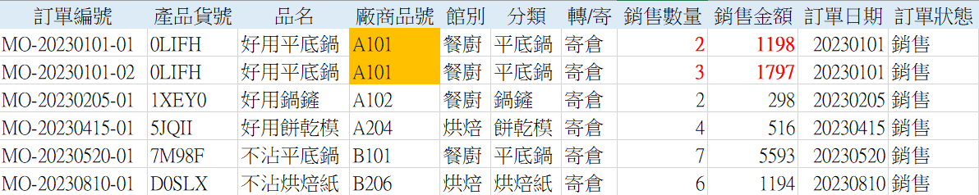
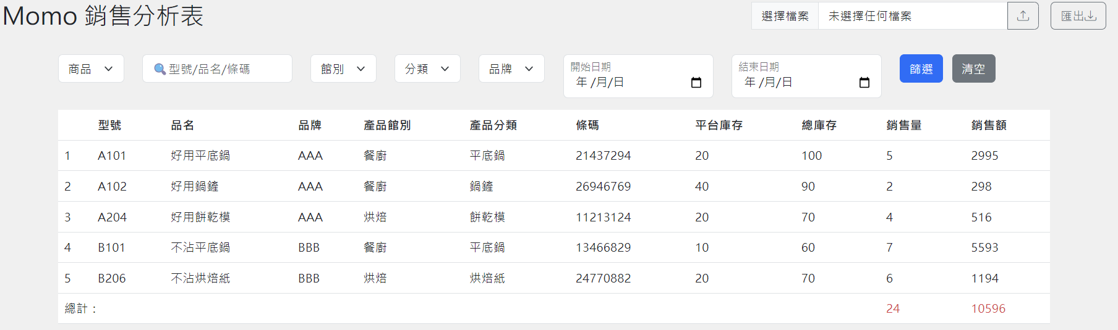
匯入資料
匯入原始銷售資料
呈現彙總後的商品資料

Slide 13
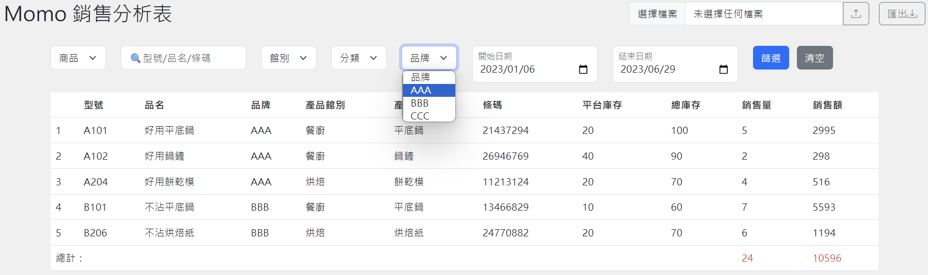
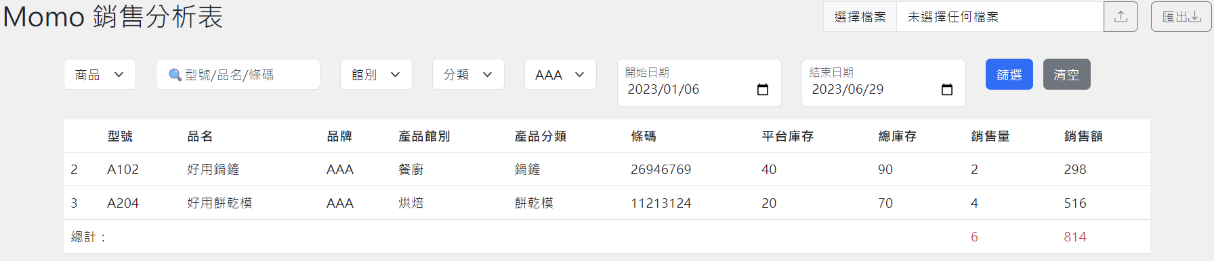
篩選表格&關鍵字搜尋
實現多重篩選

Slide 14
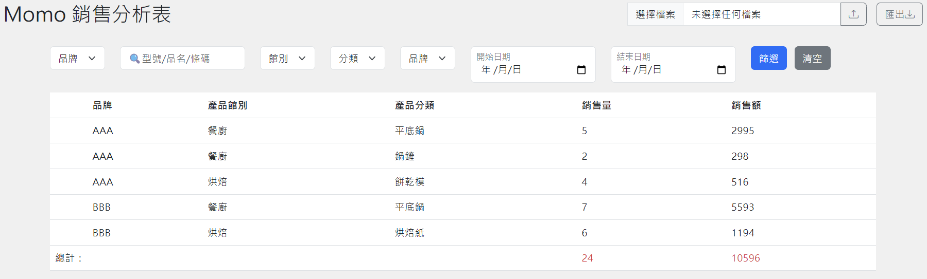
切換商品or品牌模式
品牌模式，彙總品牌與分類的資料，
提供分析人員，比較品牌與分類的銷售狀況

Slide 15
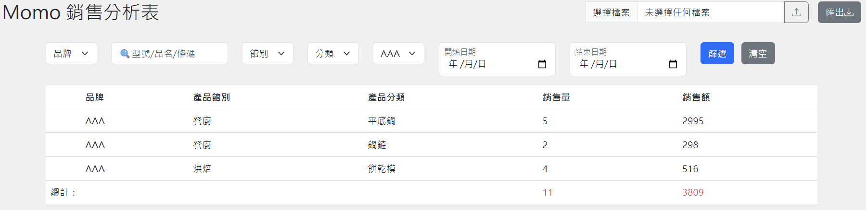

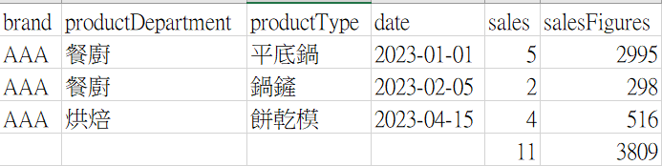
匯出報表
可以匯出當前的篩選結果

Slide 16

系統操作與流程 商品管理人員操作畫面

Slide 17
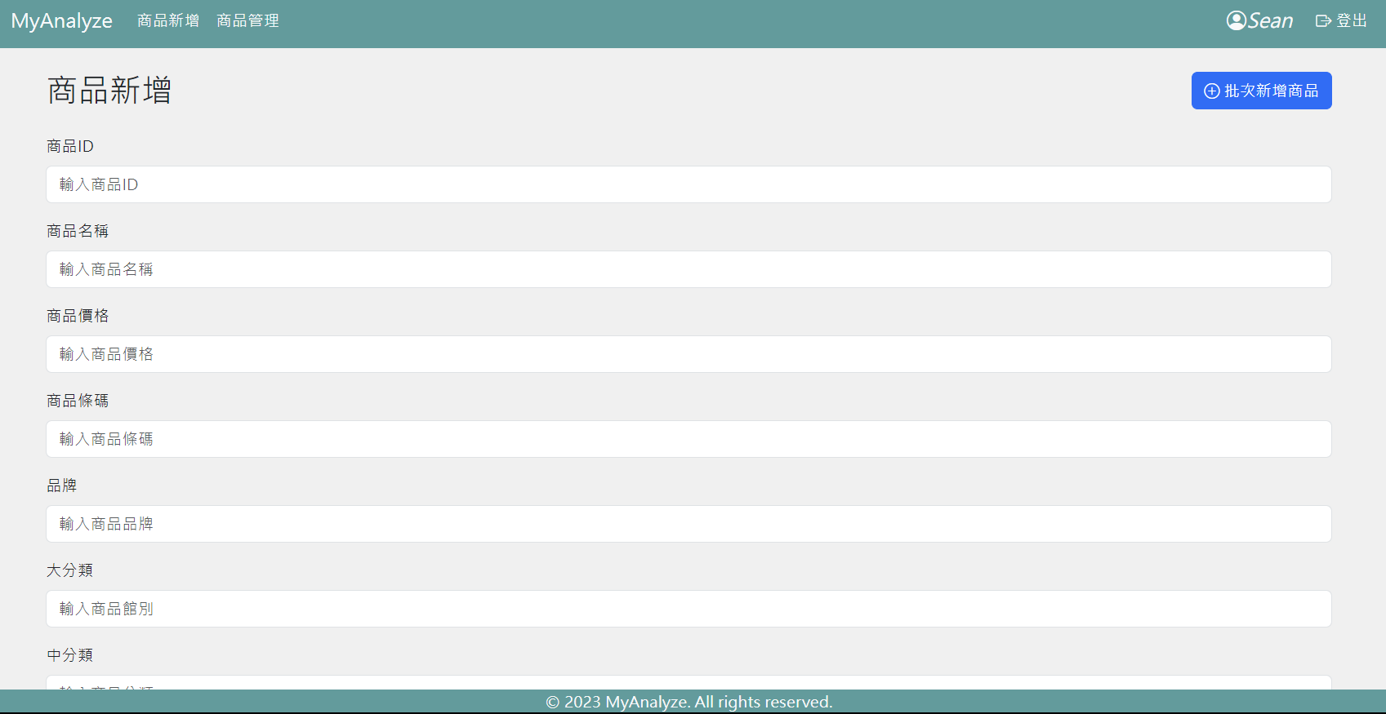
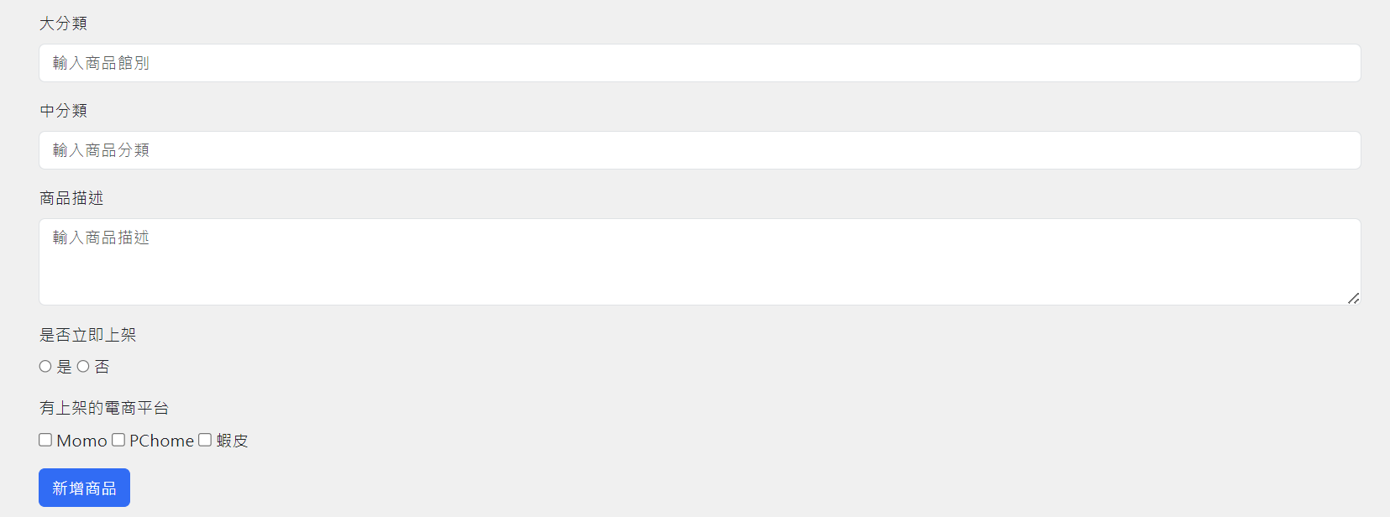
單筆or批次新增商品

Slide 18
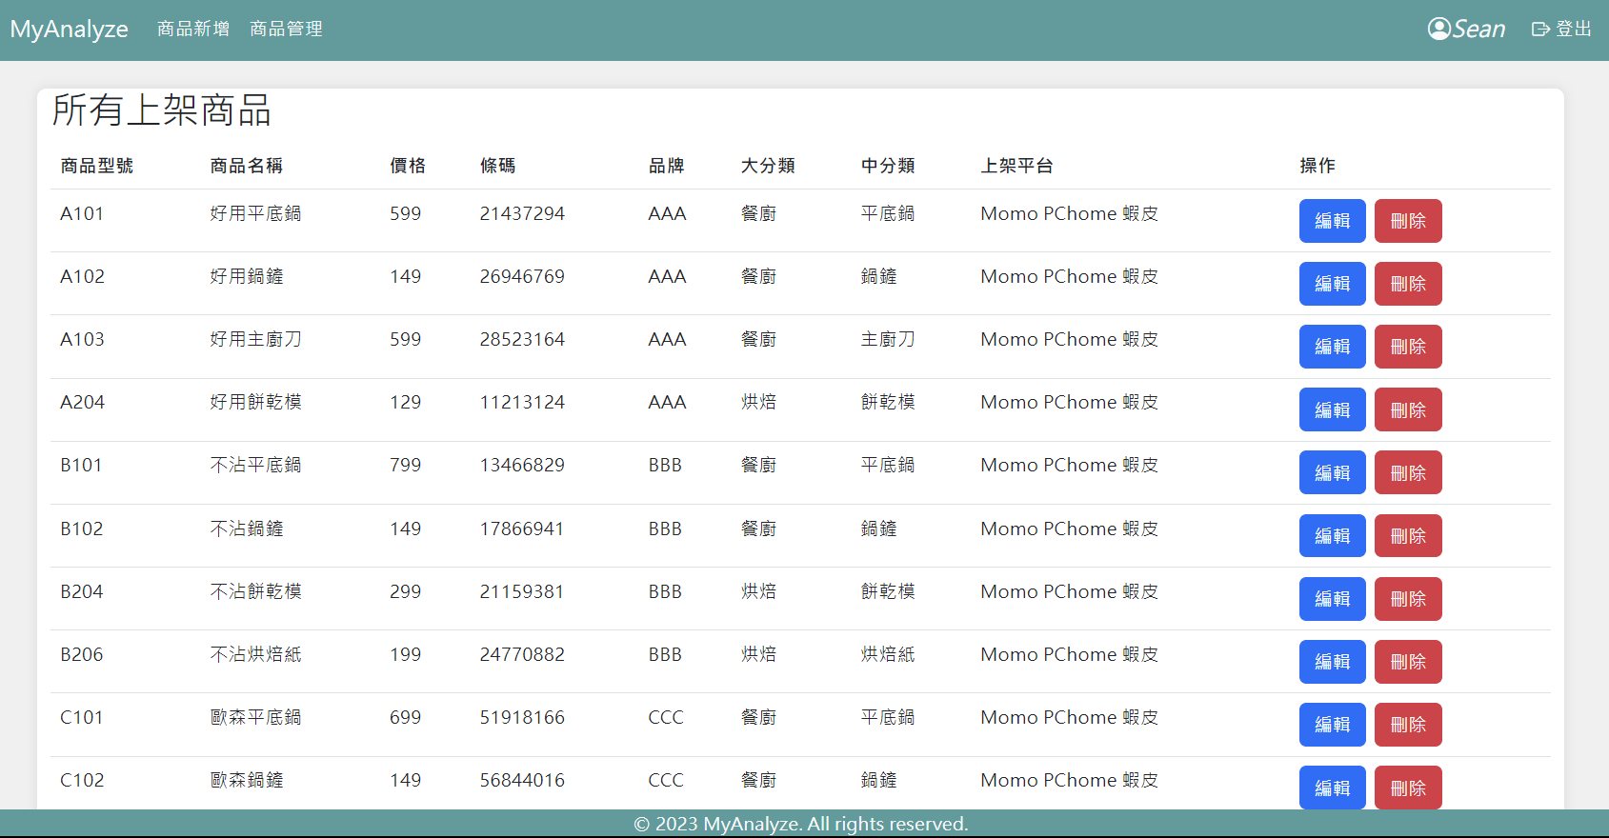
商品管理

Slide 19
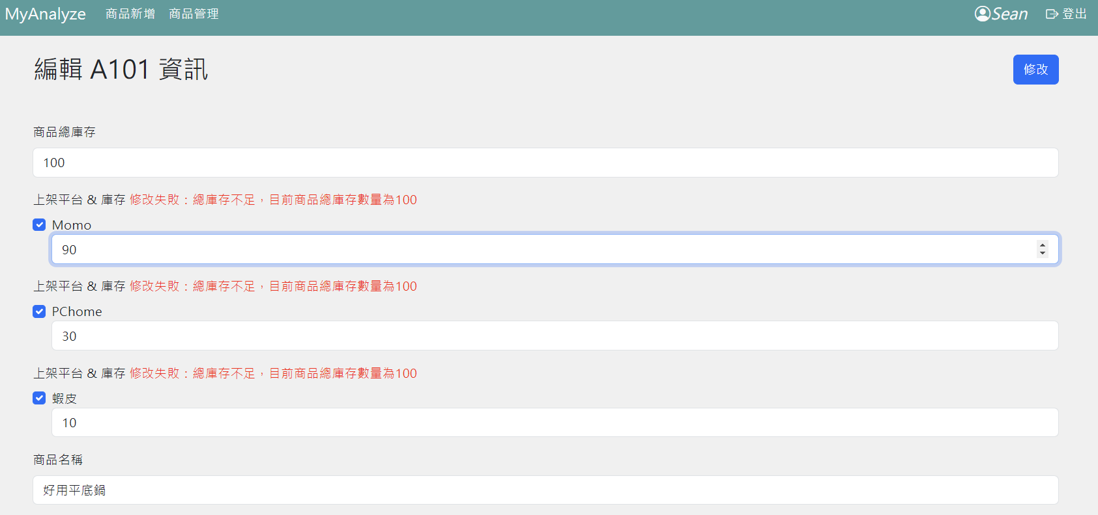
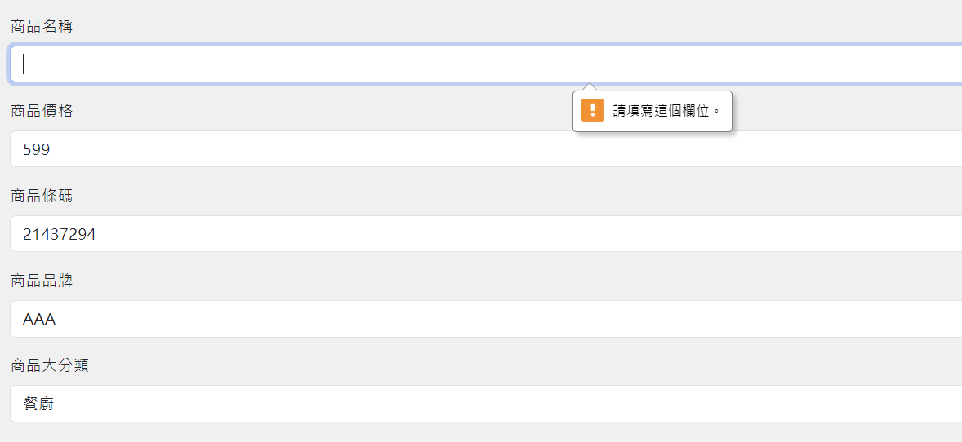
修改商品資訊&庫存管理
修改按鈕放於上方，考量UI/UX設計，讓修改者方便管理庫存
使用@Transactional以及Exception，
若更新庫存，三個平台庫加總大於總庫存，會拋出例外且rollback整筆修改資訊
修改會帶入舊有資料，若不小心使欄位為空，會跳出提醒

Slide 20

系統操作與流程 主管操作畫面

Slide 21
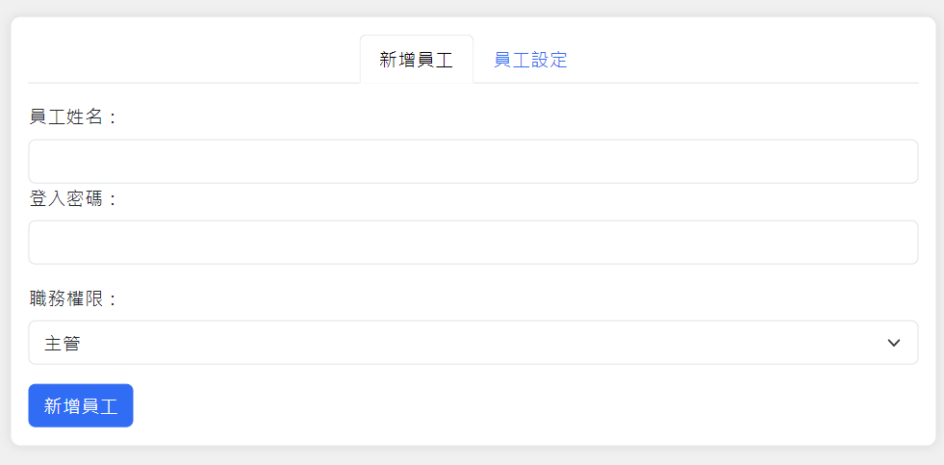
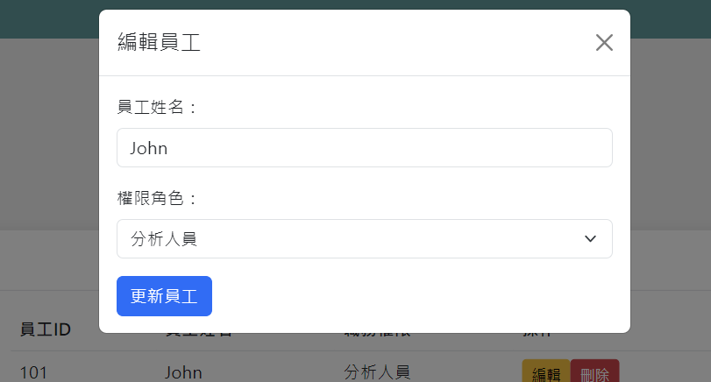
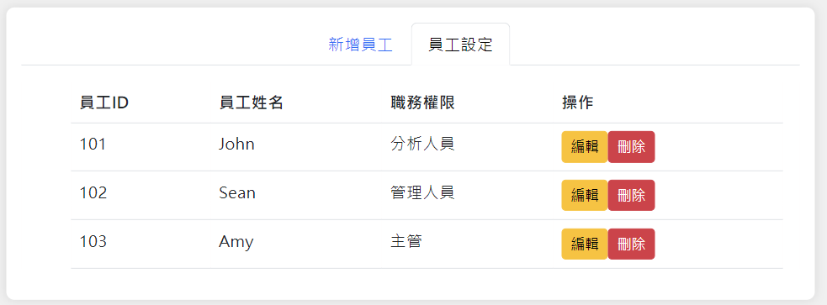
新增員工&員工權限設定
主管可根據不同的員工職能，給予不同的權限，使用Interceptors，使各員工看到不同的畫面

Slide 22

Demo

Slide 23
謝謝大家

